Slide 1
NS2 - Basic
Ming-Feng Yang

Slide 2
Outline
NS2 Elements
Example 1-1
Example 1-2
Example 2-1
Example 2-2
Example 3 - Static Routing
Example 4 - Dynamic Routing

Slide 3
NS2 Elements
set ns [new Simulator]
  目的在創造一個 NS2 的模擬物件，主要的功能為初始化封包格式並建立一個 Scheduler
set node_ [$ns node]
  建立一個名稱叫做 node_ 的 Node
    for {set i 0} {$i < 30} {incr i} {
    set n($i) [$ns node]
    }
    #利用 TCL 迴圈，建立 30 個 Nodes

Slide 4
NS2 Elements
$ns simplex-link < n0 > < n1 > < bandwidth > < delay > < queue_type >
  建立一條 Node n0 到 n1 間的 physical Link，並設定頻寬、delay 時間和 queue 型態（DropTail、FQ、SFQ、DRR、RED、CBQ、CBQ/WRR …）
    $ns simplex-link $n0 $n1 2Mb 20ms DropTail
    # 在 n0 及 n1 間建立一個頻寬為 2Mb，DropTail queue 的 Link
$ns duplex-link < n0 > < n1 > < bandwidth > < delay > < queue_type >
  同前範例，但為建立一條 duplex link 的Link

Slide 5
NS2 Elements
$ns attache-agent < node > < agent >
  將一個 Agent 結合到一個 Node 上，Agent 表示一個 Node 上所用的 protocol
    set tcp [new Agent/TCP]
    # 建立一個TCP的Agent
    $ns attach-agent $n0 $tcp
    # 將TCP Agent 結合到 Node n0
    set ftp [new Application/FTP]
    $ftp attach-agent $tcp
    # 再建立 Application protocol（FTP）於 TCP 上，以產生Traffic

Slide 6
NS2 Elements
$ns connect < agent1 > < agent2 >
  在兩個 Agent 中建立一條 logical 的連結，agent1 和 agent2 之間可能相隔好幾個點

Slide 7
NS2 Elements
$ns trace-all < tracefile >
  將 NS2的模擬結果寫至 < tracefile > 檔案中
  此指令應置於 Node 和 Link 的建立之前，以避免模擬結果無法完整寫回檔案
    set nf [open out.tr w]
    $ns trace-all $nf
$ns namtrace-all < tracefile >
  同樣將 NS2 的模擬結果寫至 < tracefile > 檔案中，但可以用於 NAM 來顯示模擬動畫（格式與 trace-all 不同）

Slide 8
NS2 Elements
$ns at < time > < event >
  在特定的時間 < time > 讓這個事件 < event > 被執行
    $ns at 4.5 "$ftp start“
    # 在4.5秒的時候執行 ftp
    $ns at 5.0 "finish“
    # 在5秒時候執行自行定義的 finish 程序
$ns run
  開始執行 scheduler

Slide 9
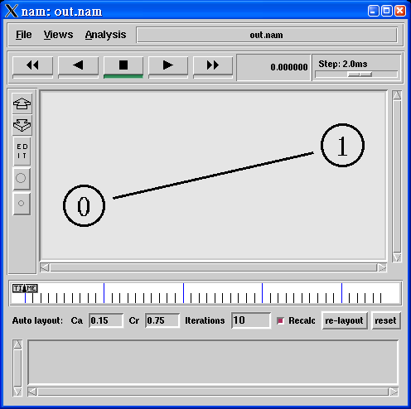
Example 1-1

Slide 10
Example 1-1
set ns [new Simulator]
# 建立一個 NS2 模擬的物件
set nf [open out.nam w]
$ns namtrace-all $nf
# 建立一個 NAM 所能執行的 trace file
set n0 [$ns node]
set n1 [$ns node]
# 建立二個 Nodes
$ns duplex-link $n0 $n1 1Mb 10ms DropTail
# 建立Node 和 Node 之間的Link

Slide 11
Example 1-1
proc finish {} {
global ns nf
$ns flush-trace
close $nf ;# 關閉 NAM trace file
exec nam out.nam & ;# 將 trace file 代入 NAM 中執行
exit 0
}
# 定義一個叫做 “finish” 的程序
$ns at 5.0 “finish”
# 在5秒時候呼叫 “finish” 程序來結束 NS2 的模擬
$ns run
# 開始執行模擬

Slide 12
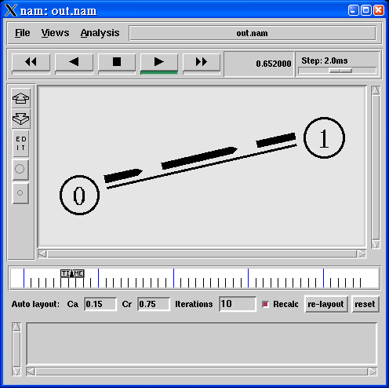
Example 1-2

Slide 13
Example 1-2
set udp0 [new Agent/UDP]
$ns attach-agent $n0 $udp0
set null0 [new Agent/Null]
$ns attach-agent $n1 $null0
$ns connect $udp0 $null0
# 建立一個 UDP Agent 和一個 NULL Agent 並作連結

Slide 14
Example 1-2
set cbr0 [new Application/Traffic/CBR]
$cbr0 attach-agent $udp0
$cbr0 set packet_size_ 1000
$cbr0 set rate_ 1mb
# 在 UDP Agent 加上一個 CBR Agent
$ns at 0.5 “$cbr0 start”
$ns at 4.5 “$cbr0 stop”
# CBR Agent 排程

Slide 15
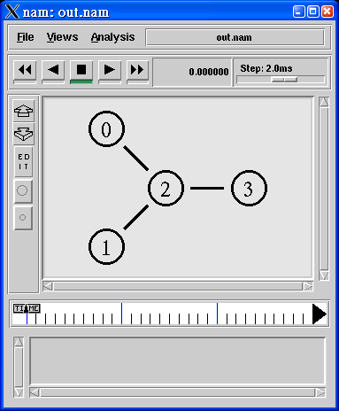
Example 2-1

Slide 16
Example 2-1
set n0 [$ns node]
set n1 [$ns node]
set n2 [$ns node]
set n3 [$ns node]
# 建立四個 Nodes
$ns duplex-link $n0 $n2 1Mb 10ms DropTail
$ns duplex-link $n1 $n2 1Mb 10ms DropTail
$ns duplex-link $n3 $n2 1Mb 10ms DropTail
# 建立 Node 和 Node 之間的Links

Slide 17
Example 2-1
$ns duplex-link-op $n0 $n2 orient right-down
$ns duplex-link-op $n1 $n2 orient right-up
$ns duplex-link-op $n2 $n3 orient right
# 設定在 NAM 中每個 Node 所在的相關位置

Slide 18
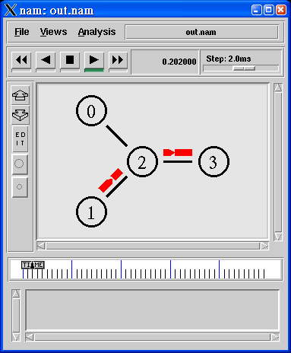
Example 2-2

Slide 19
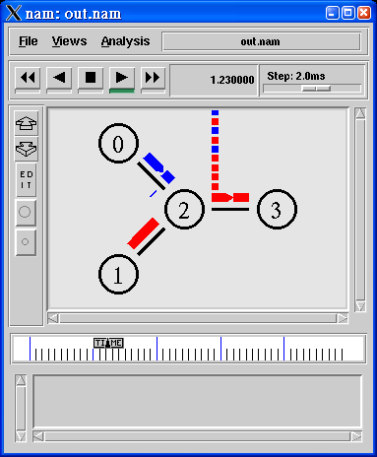
Example 2-2

Slide 20
Example 2-2
$ns color 1 Blue
$ns color 2 Red
# 定義 NAM 中 Traffic 的顏色
$ns duplex-link-op $n2 $n3 queuePos 0.5
# 設定 Node 2 與 Node 3 之間 Link queue 的位置

Slide 21
Example 2-2
set tcp [new Agent/TCP]
$ns attach-agent $n0 $tcp
set sink [new Agent/TCPSink]
$ns attach-agent $n3 $sink
$ns connect $tcp $sink
$tcp set fid_ 1
# 建立一個 TCP Agent 和一個 TCPSink Agent 並作連結
set ftp [new Application/FTP]
$ftp attach-agent $tcp
#在 TCP Agent 加上一個 FTP Agent

Slide 22
Example 2-2
set udp [new Agent/UDP]
$ns attach-agent $n1 $udp
set null [new Agent/Null]
$ns attach-agent $n3 $null
$ns connect $udp $null
$udp set fid_ 2
# 建立一個 UDP Agent 和一個 NULL Agent 並作連結
set cbr [new Application/Traffic/CBR]
$cbr attach-agent $udp
$cbr set packet_size_ 1000
$cbr set rate_ 1mb
# 在 UDP Agent 加上一個 CBR Agent

Slide 23
Example 2-2
$ns at 0.1 "$cbr start"
$ns at 1.0 "$ftp start"
$ns at 4.0 "$ftp stop"
$ns at 4.5 "$cbr stop"
# CBR&FTP Traffics 排程

Slide 24
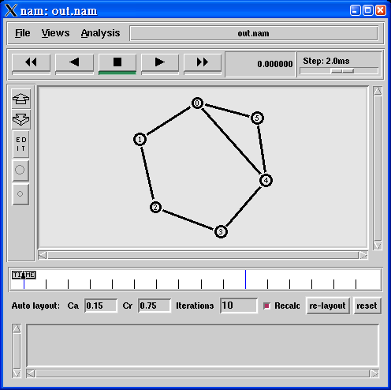
Example 3 - Static Routing
10
10
10
10
1
2
5

Slide 25
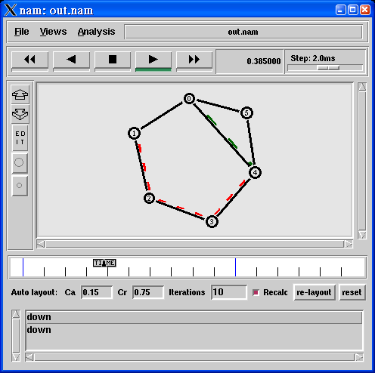
Example 3 - Static Routing
10
10
10
10
1
2
5

Slide 26
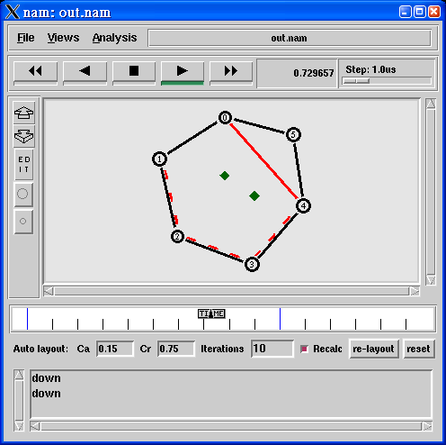
Example 3 - Static Routing
10
10
10
10
1
2
5

Slide 27
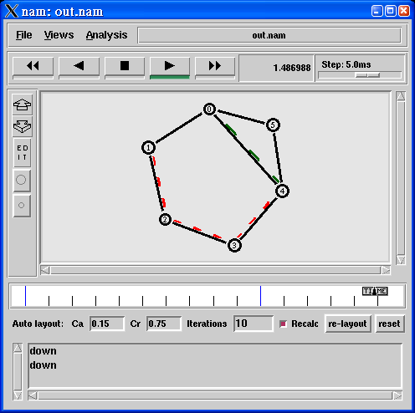
Example 3 - Static Routing
10
10
10
10
1
2
5

Slide 28
Example 3 - Static Routing
for {set i 0} {$i < 6} {incr i} {
set n($i) [$ns node] }
# 建立六個 Nodes
for {set i 0 } {$i < 6} {incr i} {
$ns duplex-link $n($i) $n([expr ($i+1)%6]) 1Mb 10ms DropTail }
$ns duplex-link $n(0) $n(4) 1Mb 10ms DropTail
# 建立 Node 和 Node 之間的Links
$ns cost $n(0) $n(1) 10
$ns cost $n(1) $n(0) 10
$ns cost $n(1) $n(2) 1
$ns cost $n(2) $n(1) 1

Slide 29
Example 3 - Static Routing
$ns cost $n(2) $n(3) 5
$ns cost $n(3) $n(2) 5
$ns cost $n(3) $n(4) 2
$ns cost $n(4) $n(3) 2
$ns cost $n(4) $n(5) 10
$ns cost $n(5) $n(4) 10
$ns cost $n(5) $n(0) 10
$ns cost $n(0) $n(5) 10
$ns cost $n(4) $n(0) 10
$ns cost $n(0) $n(4) 10
# 設定每一條 Link 的 cost

Slide 30
Example 3 - Static Routing
set udp0 [new Agent/UDP]
$ns attach-agent $n(0) $udp0
# 在 Node n(0) 上建立 UDP Agent
$udp0 set fid_ 0
# 設定 flow id為 0
$ns color 0 darkgreen
# 設定 flow id = 0 的封包顏色

Slide 31
Example 3 - Static Routing
set udp1 [new Agent/UDP]
$ns attach-agent $n(1) $udp1
# 在 Node n(1) 上建立 UDP Agent
$udp1 set fid_ 1
# 設定 flow id為 1
$ns color 1 red
# 設定 flow id = 1 的封包顏色
set null4 [new Agent/Null]
$ns attach-agent $n(4) $null4
#在 Node n(4) 上建立 NULL Agent

Slide 32
Example 3 - Static Routing
$ns connect $udp0 $null4
$ns connect $udp1 $null4
# 連結UDP Agent & NULL Agent
set cbr0 [new Application/Traffic/CBR]
$cbr0 attach-agent $udp0
# 在node n(0)上產生CBR Traffic
set cbr1 [new Application/Traffic/CBR]
$cbr1 attach-agent $udp1
# 在node n(1)上產生CBR Traffic

Slide 33
Example 3 - Static Routing
$ns at 0.1 "$cbr0 start"
$ns at 0.3 "$cbr1 start"
# CBR Traffics 排程
$ns rtmodel-at 0.7 down $n(0) $n(4)
# 0.7 秒時 Node n(0) 到 Node n(4) 間的 Link 斷掉
$ns rtmodel-at 1 up $n(0) $n(4)
# 1 秒時 Node n(0) 到 Node n(4) 間的 Link 恢復

Slide 34
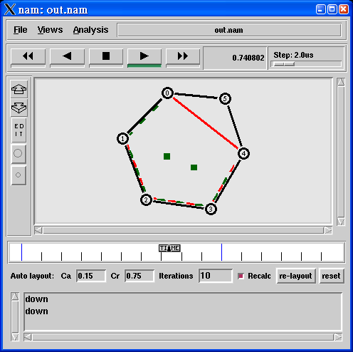
Example 4 - Dynamic Routing
10
10
10
10
1
2
5

Slide 35
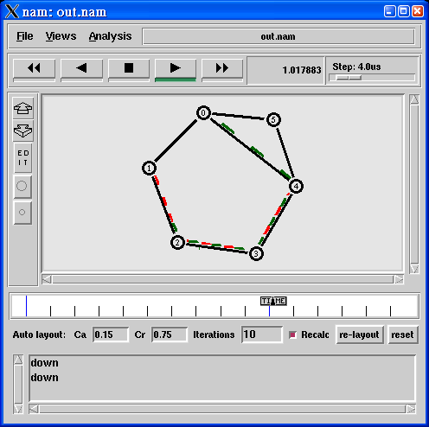
Example 4 - Dynamic Routing
10
10
10
10
1
2
5

Slide 36
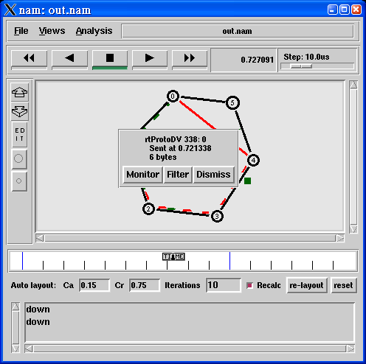
Example 4 - Dynamic Routing
$ns rtproto DV
# 告訴 NS2 使用 Distance Vector routing（dynamic routing）

